Slide 1

НОВЫЕ КНИГИ – ДЛЯ ВЕСЁЛОГО ДОСУГА
Уважаемые пользователи, представляем вашему вниманию книги современных авторов для молодежи. Это произведения о дружбе, любви, поиске себя. Каждый из представленных книг – это захватывающая история, гарантирующая увлекательное чтение

Slide 2

Ида Мартин. Все зелёное: роман И. Мартин, 2021 г. - 510 с.
Герои романа «Все зелёное» - кто-то ищет любовь, кто-то думает о любви, а одни даже бегут от любви. Все запуталось и усложнилось, когда до конца лета осталось всего пара недель, а попасть в «самое счастливое место на Земле» всем нужно немедленно. На этом пути к счастью, каждому из них предстоит открыть для себя любовь с новой стороны

Slide 3

Оксана Барковская. Новенький. Куда пропал и кто в этом виноват О. Барковская, 2021 г. - 224 с.
Сюжет романа «Новенький. Куда пропал и кто в этом виноват» - происходит в маленьком провинциальном городке Юровске. На лесной поляне, ученики 10-б класса отмечают 16-летие своей одноклассницы. На пикник является незваным новенький мальчик-мажор Макс, приехавший из Москвы, и не принятый классом. Он живет в атмосфере всеобщей травли, итогом которой становятся события на пикнике. Кто стоит за исчезновением подростка? Жив ли он или нет? В этой книге автор раскрывает проблемы, которые являются самыми важными для подростков: непонимание с родителями и учителями, поиск себя и т.д.

Slide 4

Эрин Стюарт. Шрамы как крылья: роман Э. Стюарт, 2021 г. - 320 с.
«Шрамы как крылья» - история с правдоподобными и яркими персонажами. История о взрослении, боли и о воле к жизни. Шестнадцатилетняя Ава Ли потеряла в пожаре всё: родителей, лучшую подругу, свой дом и даже лицо. Через год после пожара родственники и врачи решают, что ей стоит вернуться в школу в поисках «новой нормы», хотя она и не верит, что может быть хоть что-то нормальное. Но когда Ава встречает девочку Пайпер, оказавшуюся в инвалидном кресле после аварии, она понимает, что ей не придется справляться с кошмаром школьного мира в одиночку

Slide 5

Луис Лиа. Дорогая Эмми Блю: роман Л. Луис, 2021. - 384 с.
Книга «Дорогая Эмми Блю» - о том, что не все вещи, о которых мы мечтаем, на самом деле принесут нам счастье. Герои романа Эмм и Лукас родились в один день, в один год, и история их знакомства удивительна: Эмми отпустила в небо воздушный шарик с пожеланием найти друга, и, пролетев сотни миль и два океана, он приземлился на пляже во Франции, где его обнаружил Лукас. Спустя четырнадцать лет , накануне своего тридцатилетия, она надеется, что он наконец-то признается ей в любви. А вместо этого она узнает, что Лукас собирается жениться. Теперь Эмми буквально стоит на осколках всего, во, что верила, и чувствует, как мечты ускользают сквозь пальцы. Но что, если ее история только начинается?

Slide 6

Кеплингер Коди. Простушка. Лгу не могу: роман К. Кеплингер, 2019. - 320 с.
Персонажи книги Коди Кеплингер «Простушка. Лгу не могу» - яркие, храбрые и жизнерадостные. Сонни Ардмор – профессиональная лгунья, она выдает самые абсурдные истории с самым серьезным видом и считает, что ложь упрощает, а не усложняет ей жизнь. Вместе с лучшей подругой, она решает разыграть высокомерного новичка Райдера, но она и не подозревает, что пытаясь проучить его, попадает в свою собственную ловушку

Slide 7

Орам Келли Девушка в сердце: роман К. Орам - Эксмо, 2021. - 384 с.
Можно ли быть девушкой в мужском окружении? Как быть, если всю жизнь тебя окружают только представители мужского пола? Главная героиня романа «Девушка в сердце» - Чарли растет без мамы, да и отец не может уделять ей достаточного внимания. По сути, семьей для неё становится бейсбольная команда, где она единственная девушка. Но взрослея, она понимает, что парни её не воспринимают как девушку. Она для них «свой парень». И вот тут начинается самое интересное…

Slide 8

Оксана Алексеева Возможности слов: роман О. Алексеева, 2021. - 320 с.
Легкая и романтическая книга «Возможности слов». Главная героиня романа Ксюша, у нее прекрасная дружная семья, сама она довольно симпатична и умна. Но выпускной вечер оборачивается для нее трагедией. По этой причине она ведет изолированный образ немой. Но больше так продолжаться не может: девушка берет себя в руки и устраивается секретарем в крупную компанию. Единственное чего она опасается – жалости. Но оказывается, что жалеть её не собираются, даже наоборот – втягивают в циничную игру…

Slide 9

Хелен Макдональд "Я" значит "ястреб": роман Х. Макдональд, 2017 г. - 352 с.
Смерть любимого отца расколола жизнь Хелен на "до" и "после", однако она нашла необычный способ справиться с горем, взяв на воспитание ястреба-тетеревятника. Страдающая от горечи утраты женщина и крылатый хищник - казалось бы, что общего может быть между ними? Однако с каждым днем они все крепче привязываются друг к другу и все глубже постигают красоту окружающего мира и непреходящее очарование бытия

Slide 10

Бернар Вербер Завтрашний день кошки: роман В. Бернар, 2022 г. - 320 с.
Знакомьтесь — Бастет и Пифагор, удивительные кошки. Их жизнь полна невероятных приключений, а сами они достойны восхищения. Бастет устала от размеренной жизни в квартире, она мечтает понимать людей и научиться с ними общаться. Пифагор живет в лаборатории, у него на макушке есть USB-разъем, через который он может подключаться к компьютеру и таким образом получать знания о мире. Наблюдая за людьми, Бастет и Пифагор решают, что человечество пора спасать от его пороков и противопоставить агрессии людей духовную просветленность кошек. Но эта задача оказывается сложнее, чем казалось на первый взгляд, вынуждая кошек отступить и самим принять правила человеческой цивилизации. Но, может быть, еще не поздно все изменить?

Slide 11
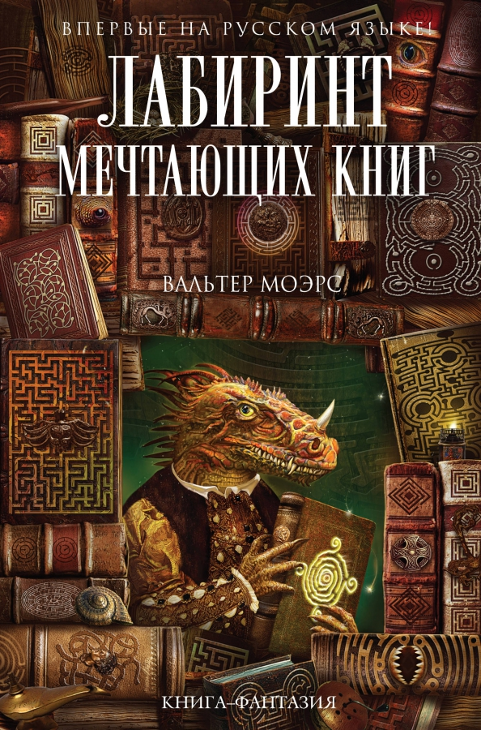
Вальтер Моэрс Лабиринт Мечтающих Книг: роман В. Моэрс, 2018 г. - 432 с.
Книгород, Город Мечтающих Книг, мекка писателей, издателей и читателей, был спален дотла, но вновь возродился из пепла в еще большем блеске! Великий цамонийский писатель Хильдегуст Мифорез возвращается в Книгород спустя двести лет, и снова его ведет след таинственного манускрипта. Но на сей раз автор ему отлично известен - это он сам... или некий неизвестный подражатель?

Slide 12
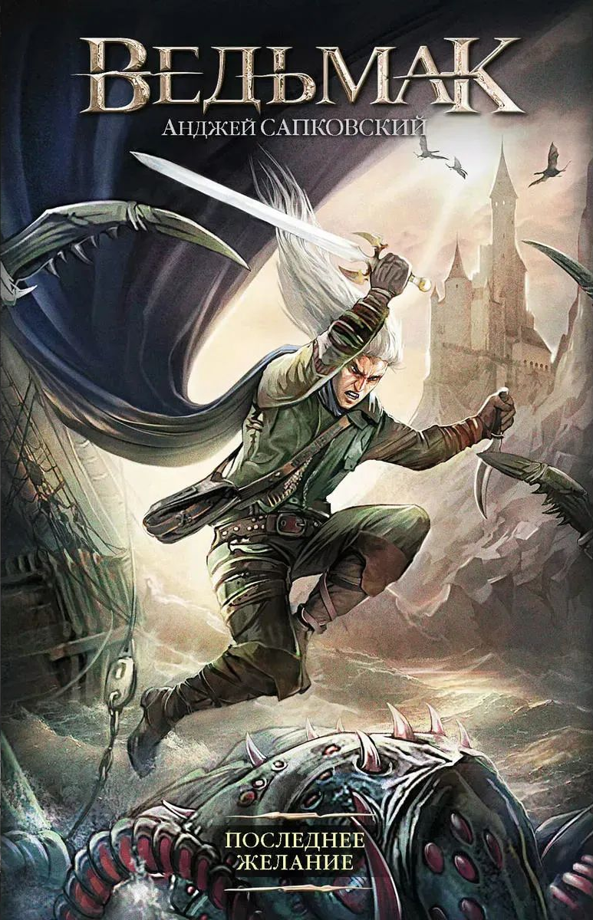
Анджей Сапковский Ведьмак. Последнее желание: роман
А. Сапковский, 2022 г. - 56 с.
Геральт и Лютик всего лишь хотели порыбачить, но случайно освободили джинна, запертого в кувшине. Беспечный Лютик начинает загадывать желания, однако, вместо того чтобы исполнять их, джин внезапно набрасывается на него. Геральт привозит тяжело раненого Лютика в ближайший город - Ринду, и начинает искать того, кто сможет исцелить его друга. Поиски приводят ведьмака к Йеннифэр из Венгерберга. Судьба Геральта отныне навеки будет связана с судьбой могущественной чародейки, но он об этом еще не знает…

Slide 13
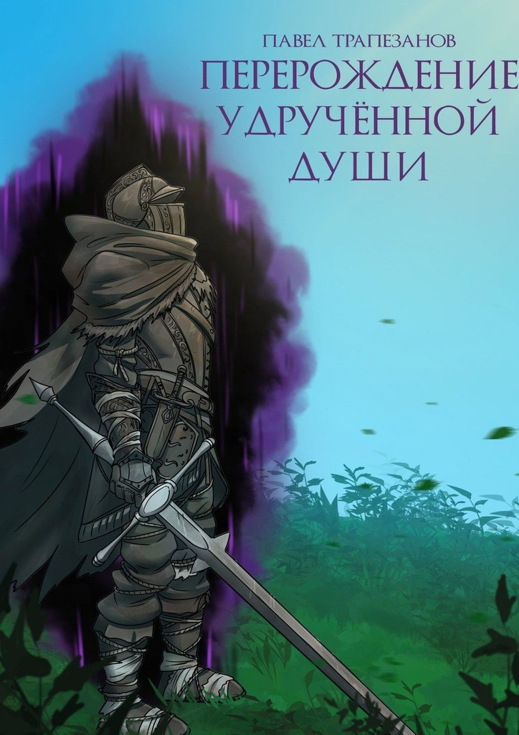
Павел Трапезанов Перерождение удручённой души: роман П. Трапезанов, 2024 г - 437 с.
В тени угасающего мира, где каждый вздох — проклятие, а каждый шаг — испытание, рыцарь по имени Удручённый шёл на зов «Скорбной песни». Но, как и многих до него, его ждала бесславная погибель. Однако, перед тем как его душу поглотила бездна, он услышал голос: «Твоя история ещё не окончена…». Удручённого ждёт новый мир. Мир, необрамленный бесконечными страданиями. Мир, где солнце светит ярко, а человечество не лежит в руинах. Мир, в котором ему предстоит стать авантюристом SSS+ ранга

Slide 14

Ю. Камия Без игры жизни нет: роман Ю Камия, 2022 г. - 128 с.
Сора и Сиро - брат и сестра. Они - хикикомори, нигде не работают и не учатся, но прославились на весь интернет благодаря своему мастерству в играх. Реальный мир они считают не более чем "отстойной игрой". И вот однажды незнакомец, называющий себя богом, предлагает им отправиться в другой мир, где все конфликты решаются с помощью игр...
Смогут ли они стать спасителями человечества в чужом мире?

Slide 15
Литература:
Мартин И. Все зелёное: роман, 2021 г. - 510 с.
Барковская О. Новенький. Куда пропал и кто в этом виноват, 2021 г. - 224 с.
Стюарт Э. Шрамы как крылья: роман, 2021 г. - 320 с.
Луис Л. Дорогая Эмми Блю: роман, 2021.- 384 с.
Коди К. Простушка. Лгу не могу: роман, 2019. - 320 с.
Орам К. Девушка в сердце: роман, Эксмо, 2021. - 384 с.
Алексеева О. Возможности слов: роман, 2021. - 320 с.
Макдональд Х. "Я" значит "ястреб": роман, 2017 г. - 352 с.
Бернар В. Завтрашний день кошки: роман, 2022 г. - 320 с.
Моэрс В. Лабиринт Мечтающих Книг: роман В., 2018 г. - 432 с.
Сапковский А. Ведьмак. Последнее желание: роман, - 2022 г. - 56 с.
Трапезанов П. Перерождение удручённой души: роман, 2024 г. - 437 с.
Камия Ю. Без игры жизни нет: роман, - 2022 г. - 128 с.

